Slide 1
使用docker简化服务部署
joshlin

Slide 2
提纲
服务需求说明
原始服务部署方法
基于Docker的一键部署

Slide 3
服务需求说明
Notes:
分享材料可能传播，不提具体识别内容，我们假设识别人脸
https://open.youtu.qq.com/#/open/experience/detection

Slide 4
技术结构
机器学习
通过标记图片训练出可以识别的模型，然后利用模型做对象检测
Python、Tensorflow、OpenCV
API服务
将机器学习的功能包装成http接口，这样降更方便实用
Node.JS
前端应用
将API服务打包成垂直面向用户的功能
例如PHP

Slide 5
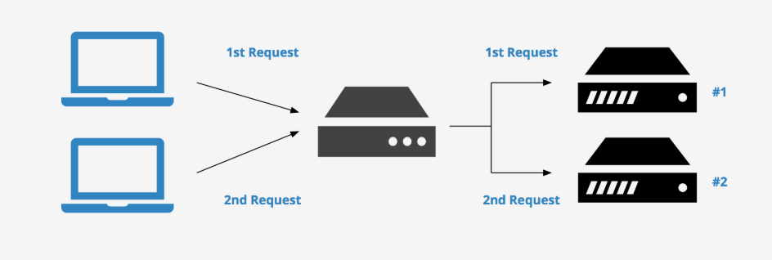
物理结构
不同应用
API服务集群
负载均衡
我们要做这一块

Slide 6
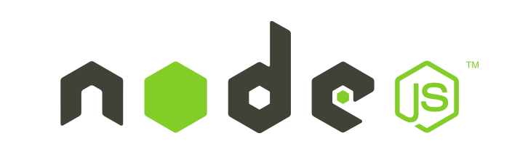


单个API服务
2.保存图片A
6.获取图片A
1.请求处理图片A
4.返回任务编号001
3.记录任务A
5.查询新任务
8.回写识别结果
7.识别图片A
10.获取任务结果
9.请求001任务结果
11.返回001任务结果

Slide 7
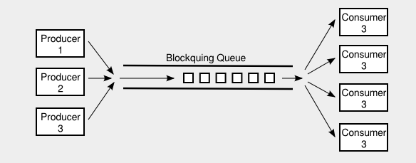
服务内进程关系
消费者Python
生产者Node.JS
队列redis

Slide 8
原始服务部署方法-概览
安装并启动reids
redis同时被Node.JS和Python依赖
安装python、TensorFlow、OpenCV等并启动python代码
虽然并不会影响到node，但它是用来消费掉node产生的任务的
安装node，下载依赖，启动
启动web服务就可以按照前面的流程处理图片了

Slide 9
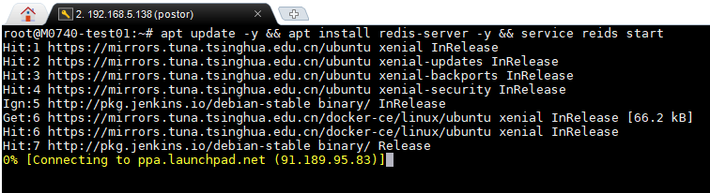
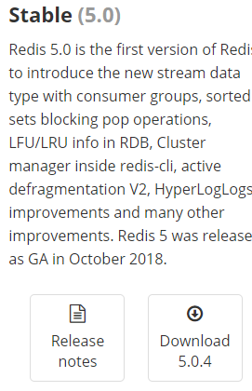
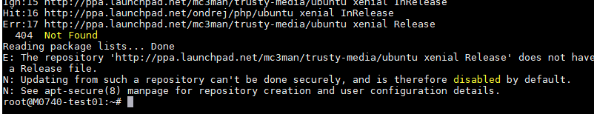

安装redis并启动
Notes:
如果你对ubuntu比较熟，一行命令就可以启动了，也还是蛮简单的，对，如果没有遇到错误的情况（动画）
另一点要注意的是Apt上的版本一般不是最新的版本，（动画）旧版本会有什么问题

Slide 10


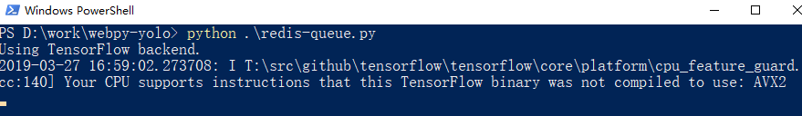
安装机器学习环境并启动python
pip install -i redis Pillow numpy Keras requests matplotlib pathlib opencv-python
python redis-queue.py
Notes:
python的机器学习环境还是有点烦人的，因为它的包都是全局的，如果和你原来的包版本冲突了或者python版本冲突了都是比较难麻烦的事情

Slide 11

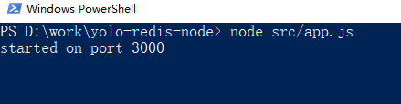
安装node环境并启动node
npm i
node src/app.js
Notes:
Node还是比较人性化的，两行命令安装最新版node

Slide 12
基于Docker的一键部署
手工部署
环境依赖严重
操作步骤多
需要修改配置文件
Docker部署
环境里有docker即可
操作只需一个命令
不需要调整配置文件

Slide 13
整体思路
docker-compose
redis
python
Node.JS

Slide 14
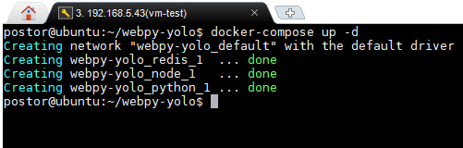
预期的样子

Slide 15
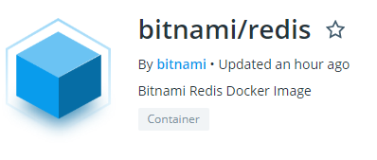
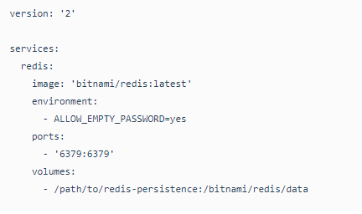
Redis的docker化
https://hub.docker.com/r/bitnami/redis/
可以直接使用bitnami的或者官方的docker版本

Slide 16
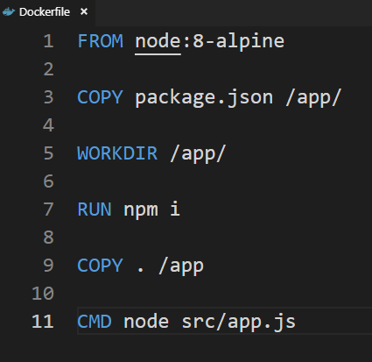
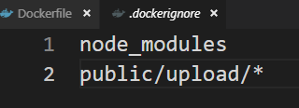
Node.js的docker化
docker build -t postor/yolo-redis-node .
docker push postor/yolo-redis-node
docker run -it --rm postor/yolo-redis-node
Notes:
在原来项目的基础上增加了两个文件，dockerfile用于构建镜像，.dockerignore用于避免多余的构建步骤，构建好之后可以推到dockerhub上去，这样其他人就可以直接使用了

Slide 17
Docker build和push
Notes:
实际上没有这么快，要有心理准备

Slide 18
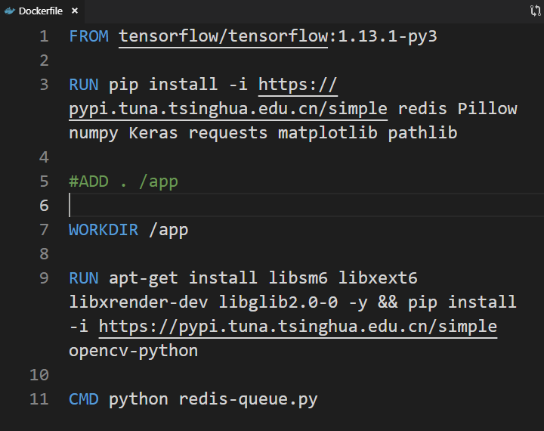
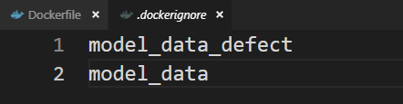
Python+ML的docker化
docker build -t postor/yolo-redis-node .
docker push postor/yolo-redis-node
docker run -it --rm postor/yolo-redis-node

Slide 19
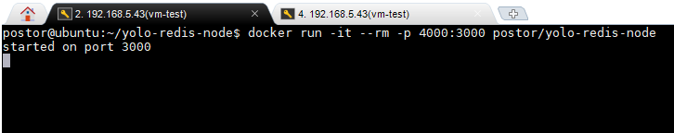
docker化后仍可以独立服务

Slide 20
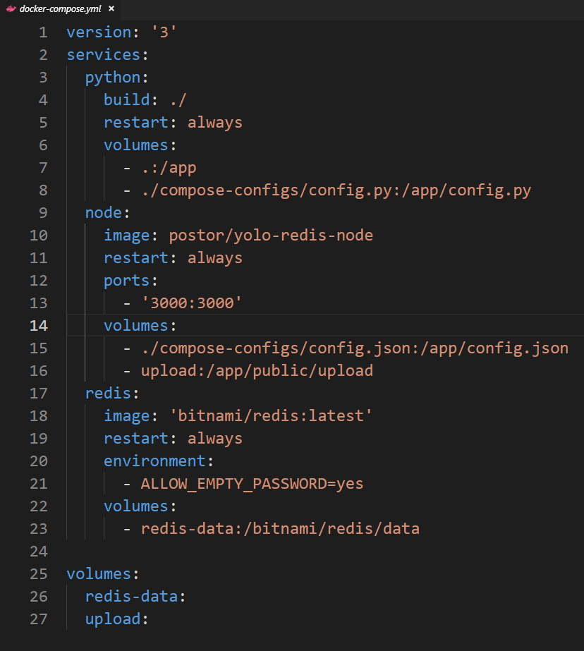
整合起来
Build: ./ 使用./Dockerfile构建镜像
Volumes: 映射本机路径到容器路径
Restart： 程序退出后重启的策略
Ports： 映射本机端口到容器端口
Environment: 容器的环境变量

Slide 21
一键启动、一键关闭

Slide 22
更多福利
Docker部署
原始部署
集群
可以做到一键扩容
自动多对多负载均衡
安全
只暴露需对外web服务端口
集群
每个机器部署
负载均衡需额外搭建
安全
Redis、mysql等可能被扫描恶意修改

Slide 23
感谢观赏~

